Slide 1
Муниципальное общеобразовательное учреждение
Средняя общеобразовательная школа № 22
Химическая промышленность России
Автор:Радченко У. А.

Slide 2
Химическая промышленность России

Slide 3

История развития отрасли
Химическая промышленность выделилась в отдельную отрасль с началом промышленного переворота. Первые заводы по производству серной кислоты— важнейшей из минеральных кислот, применяемых человеком, были построены в 1740 (Великобритания, Ричмонд), в 1766 (Франция, Руан), в 1805 (Россия, Подмосковье), в 1810 (Германия, Лейпциг). Для обеспечения потребностей развивающихся текстильной и стекольной промышленности возникло производство кальцинированной соды. Первые содовые заводы появились в 1793 (Франция, Париж), в 1823 (Великобритания, Ливерпуль), в 1843 (Германия, Шёнебек-на -Эльбе), в 1864 (Россия, Барнаул). С развитием в середине XIX в. сельского хозяйства появились заводы искусственных удобрений: в 1842 в Великобритании, в 1867 в Германии, в 1892 в России.

Slide 4
ИСТОРИЯ развития ОТРАСЛИ
Сырьевые связи, раннее возникновение индустрии способствовали становлению Великобритании, как мирового лидера в химическом производстве, на протяжении трёх четвертей XIX в. С конца XIX в. с ростом потребности экономик в органических веществах лидером в химической промышленности становится Германия. Благодаря быстрому процессу концентрации производств, высокому уровню научно-технического развития, активной торговой политике Германия к началу XX в. завоёвывает мировой рынок химической продукции.

Slide 5
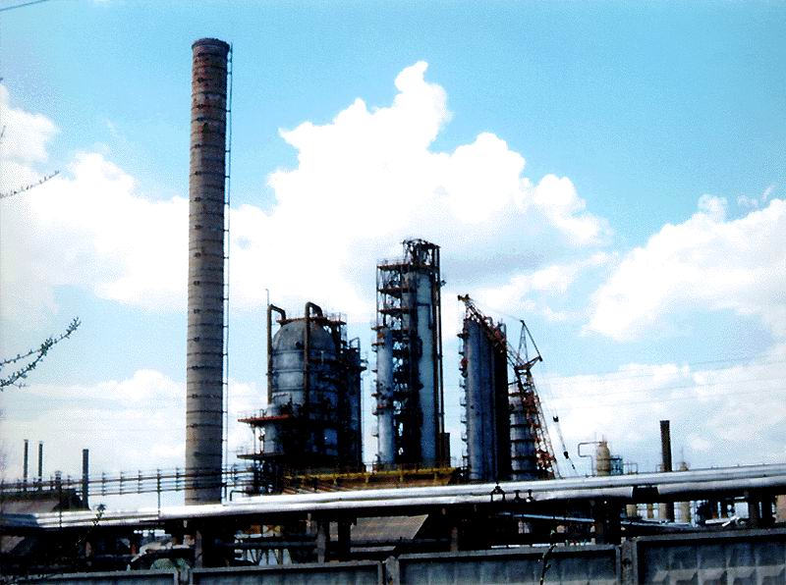
Химико – лесной комплекс
Химическая Лесная
промышленность промышленность

Slide 6

Задание №1:
-Химическая промышленность отличается от других отраслей рядом особенностей. Самостоятельно работая с текстом учебника (стр.146), выявите 3 особенности химической промышленности.

Slide 7
Правильные ответы:
1.Химическая промышленность создает новые материалы с заданными свойствами, которые позволяют экономить сырье и труд людей.
2.Химическая промышленность имеет обширную сырьевую базу (п/и, вода, воздух, древесина). Один продукт можно получить из разных видов сырья.
3.Химическая промышленность дает возможность комплексной переработки сырья и получения разнообразной продукции.

Slide 8
Задание №2. Определение факторов размещения предприятий и их географии.
Работа с текстом учебника(стр.145-148), рис.47, табл.33; карта атласа «Химическая промышленность».
Заполнить таблицу «Химическая промышленность»:
Отрасль | Продукция | Факторы размещения | Центры
1.Горно-химическая
2.Основная химия
3.Химия органического синтеза

Slide 9
Правильный ответ:
Отрасль | Продукция | Факторы размещения | Центры
1.Горно-химическая | апатиты фосфориты калийная соль | у сырья у сырья у сырья | Хибины, Егорьевское Соликамское
2.Основная химия | калийные удобрения фосфорные удобрения азотные удобрения серная кислота | у сырья потребителя и сернокислотных заводов у газопроводов на металлургических комбинатах у потребителя | Соликамск, Березняки Г.Воскресенск Новомосковск, Щекино, Тольятти, Новгород, Магнитогорск Волжский
3.Химия органического синтеза | синтетический каучук шины пластмассы химия волокна | у сырья нефтепроводы к производству каучука к потребителю и к НПЗ водоемкое, энергоемкое | Ефремов, Ярославль, Тольятти, Казань, Воронеж Киров, Нижнекамск, Воронеж, Омск Уфа, Тюмень, Казань, Орехово-Зуево Тверь, Клин, Саратов

Slide 10
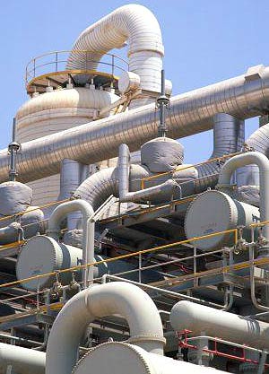
Основные базы химической промышленности России:
1.Северо-Европейская
2.Центральная
3.Урало-Поволжская
4.Сибирская

Slide 11
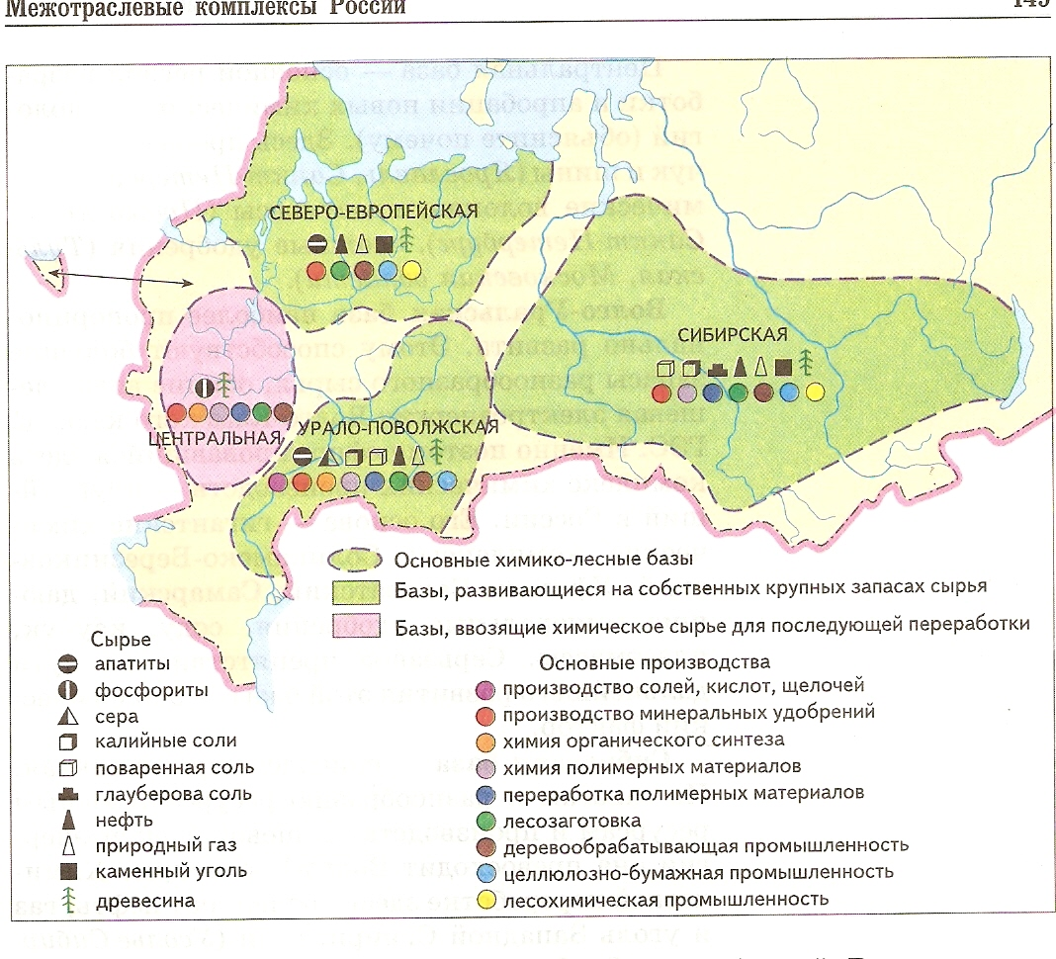
География химико-лесного комплекса России

Slide 12
Вопросы и задания для закрепления темы:
1.Чем химическая промышленность отличается от других отраслей промышленности?
2.Объясните факторы размещения ее отдельных производств.
3.Какие экологические проблемы порождены присутствием химической промышленности?
4.Покажите на экономической карте России основные химические районы.

Slide 13
Внимание! Проблема!
Мощности химической промышленности России сейчас загружены на 15-50% в результате экономического кризиса и низкой конкурентоспособности продукции. В отрасли почти 40% предприятий убыточны. Другая серьезная проблема - сильный износ оборудования. Он составляет 57%, а 65% техники устарело морально и физически. Более 2/3 производств эксплуатируется свыше 25 лет.

